Slide 1
Wireframe

Slide 2
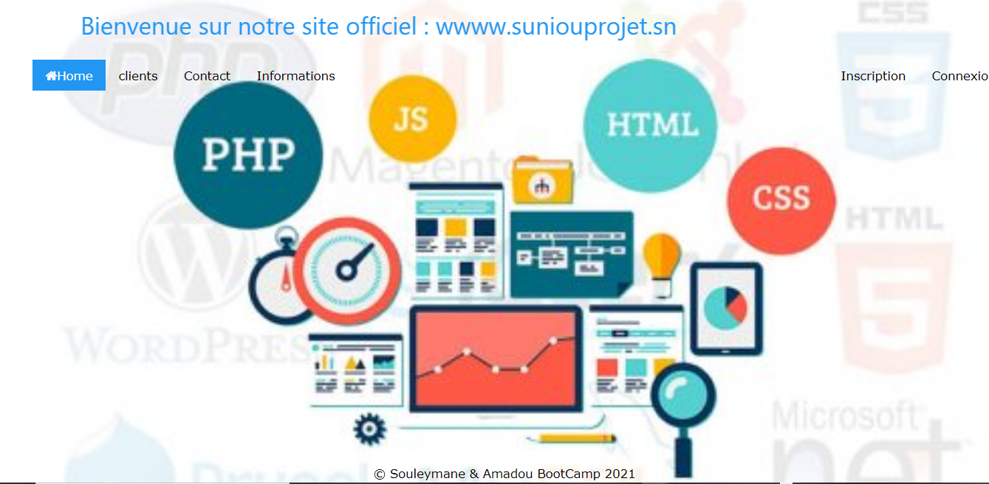
Accueil

Slide 3

INTERFACE D’ENREGISTREMENT

Slide 4
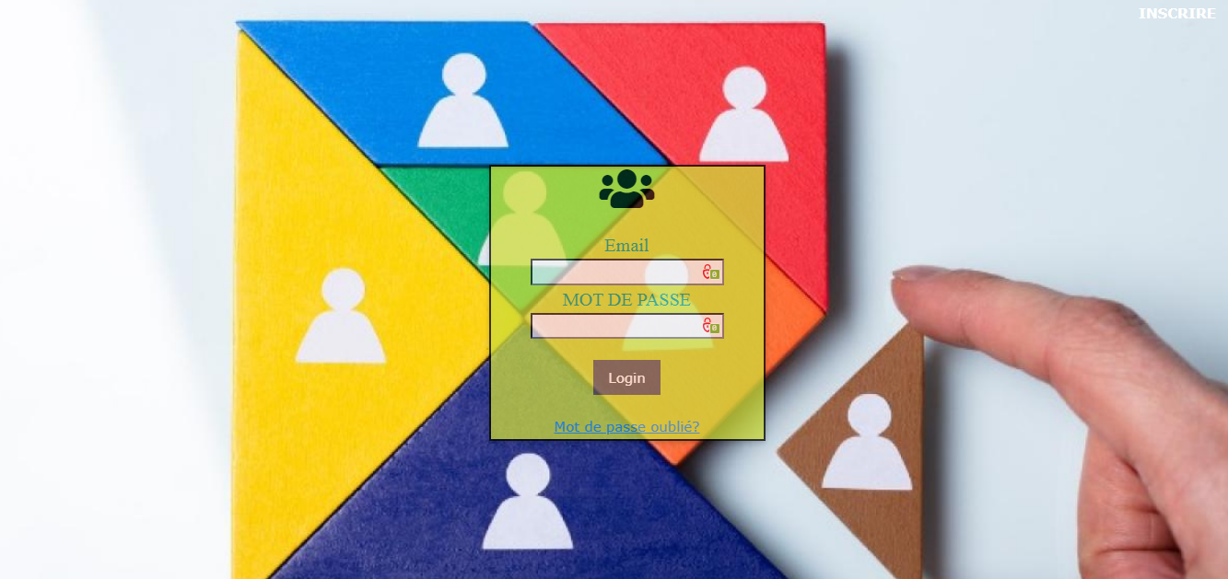
INTERFACE DE « LOGIN »

Slide 5
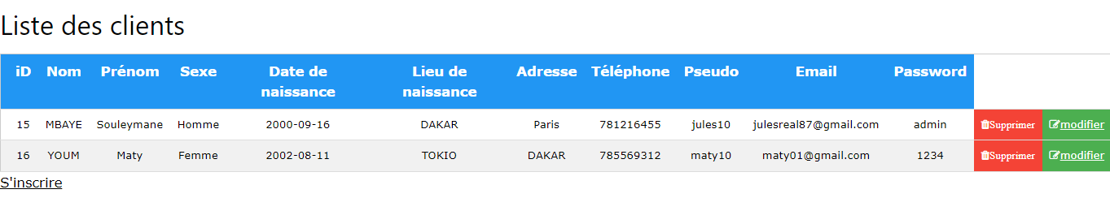
INTERFACE DE GESTION DE PROFIL D’UTILISATEURS

Slide 6

INTERFACE DE DÉCONNEXION

Slide 7
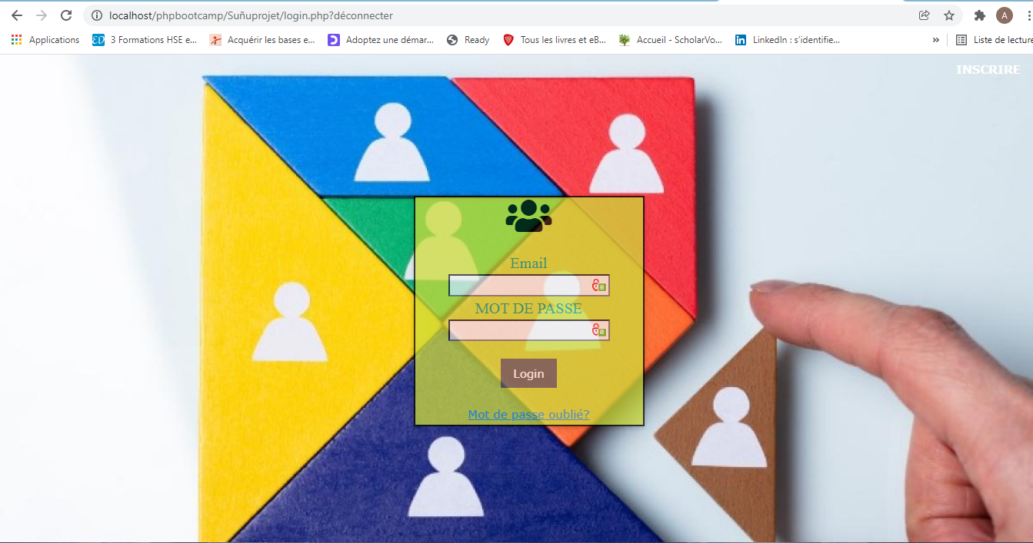
DÉCONNECTER

Slide 8
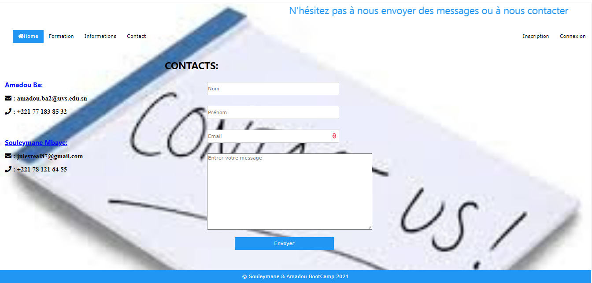
CONTACT

